Slide 1
Joshua Sabas Nirwana - 2301912183
Nurul Fadillah - 2301932481
Raehan Ajis Marichal - 2301905096
Rizky Icha Fadilla - 2301952716
KELOMPOK 4

Slide 2
Teka Teki Penyeberangan Sungai Menggunakan Metode Breadth First Search (BFS)

Slide 3
Link Github
https://github.com/shubana/Tugas-Minggu-1/tree/main/RiverCrossingRiddle
https://github.com/RizkyIchaFadilla
https://github.com/amdessential
https://github.com/raehanajis

Slide 4
BFS ( Breadth First Search )
Binary First Search merupakan sebuah metode algoritma yang digunakan untuk mencari jalur secara melebar dengan mengunjungi simpul awal, kemudian dilanjutkan mengunjungi semua simpul secara terurut.

Slide 5
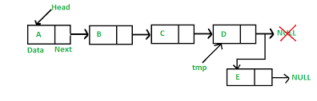
LinkedList
LinkedList merupakan sebuah class yang termasuk ke dalam Collection. Untuk tambahan menyimpan objek, LinkedList menyimpan alamat memori dari element yang mengikutinya. Setiap element berisi link atau bisa disebut simpul ( node ) yang terhubung satu sama lain dengan element berikutnya.

Slide 6
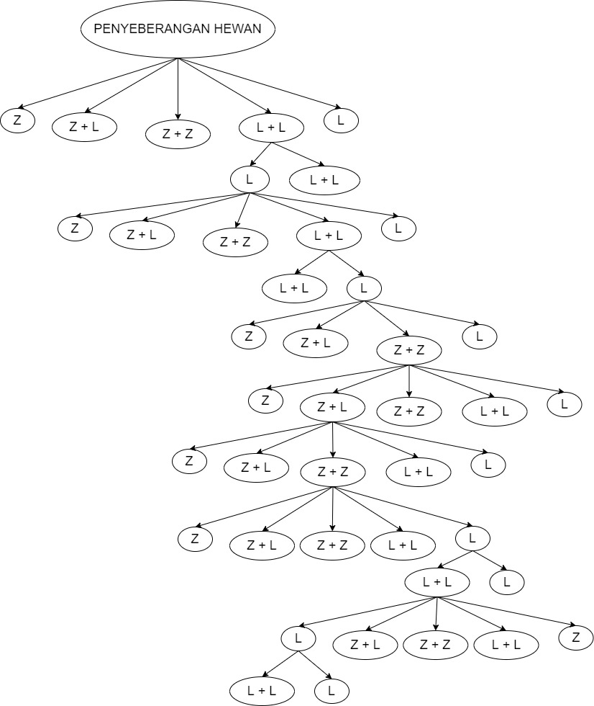
<< Tree BFS
Z = zebra
L = lion

Slide 7
v Linked List dari BFS diatas v

Slide 8
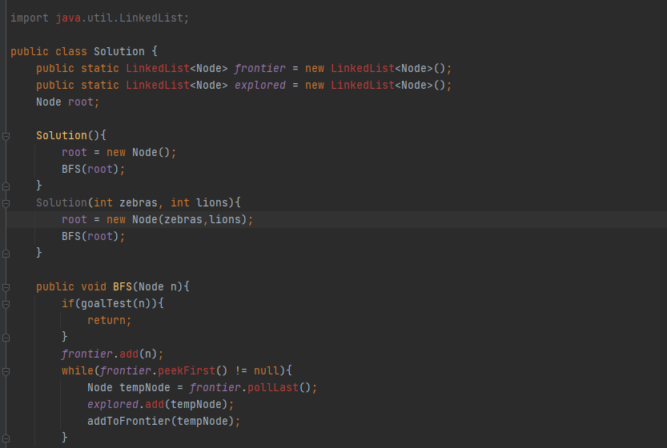
Awal pembuatan node

Slide 9
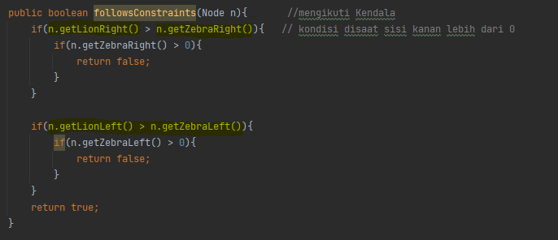
Dari Kendala

Slide 10
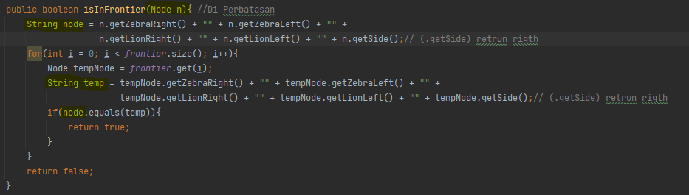
Dari Perbatasan

Slide 11
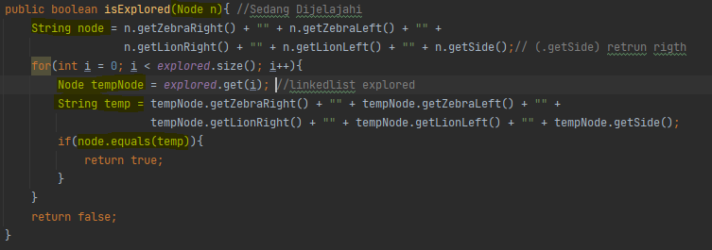
Dijelajahi atau explored

Slide 12
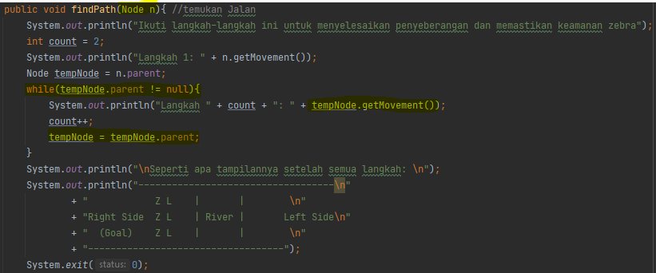
List langkah

Slide 13
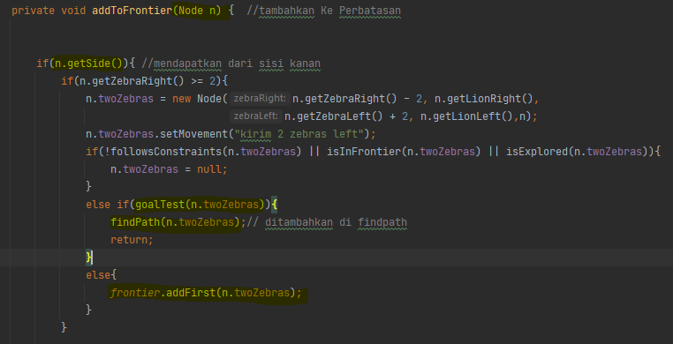
Pertambahan ke perbatasan

Slide 14
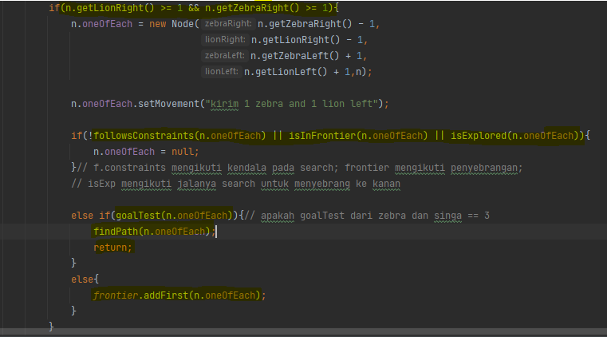
Pertambahan ke perbatasan

Slide 15
